Slide 1
ЭКОЛОГИЧЕСКИЙ КВЕСТ «Эко – Герои»

Slide 2
Цель
Организация экологического квеста для воспитания бережного отношения к природе, на территории города Магнитогорска, для людей в возрасте от 10 до 80 лет.

Slide 3
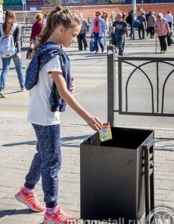
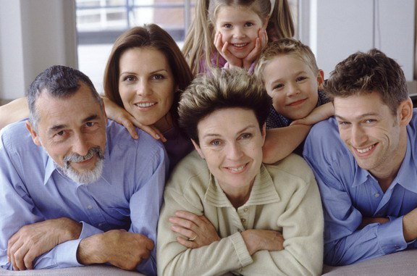
Проблема
Проблема экологического воспитания населения (привычка не доносить мусор до урны);
Отсутствие культуры сортировки мусора;
Тенденция к уменьшению общения между людьми различных возрастов.

Slide 4
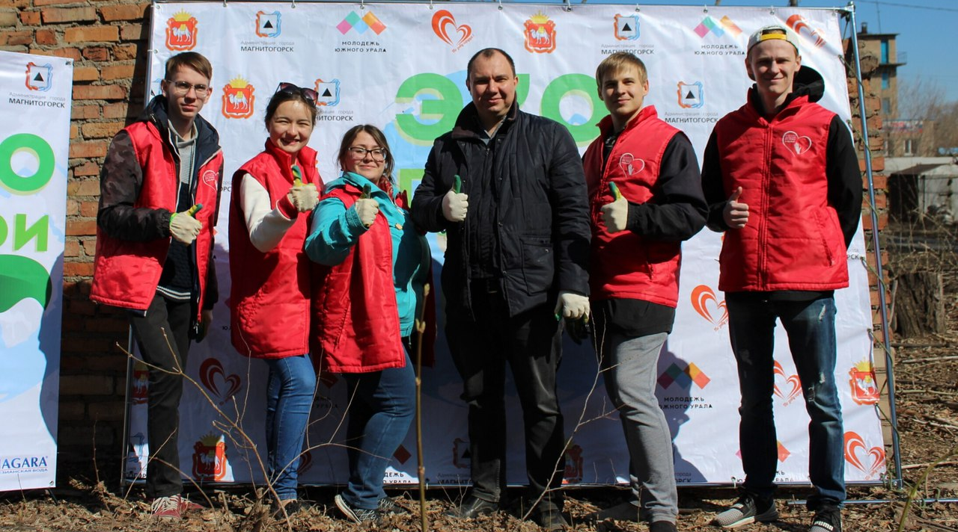
Актуальность
Квест «Эко-Герои» - это увлекательная форма «субботников», для молодежи. 2017 год – это год экологии, он близится к завершению и вскоре все эко-проекты перестанут массово разрабатываться. Поэтому девиз нашего проекта – «Экологическая обстановка важна всегда!».

Slide 5
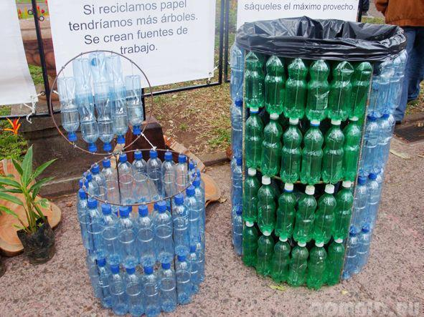
«Домашнее задание» - за неделю командам выдается задание, в виде сортировки своего бытового мусора.

Slide 6
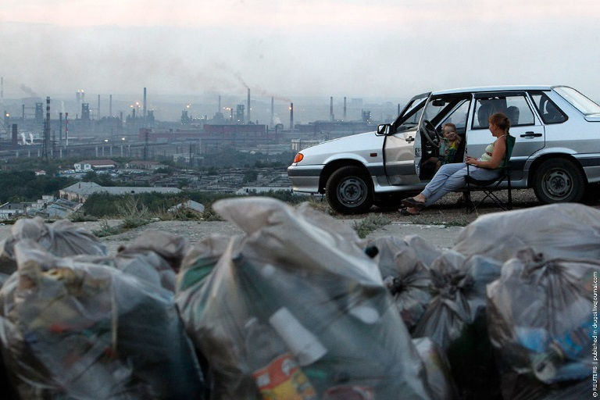
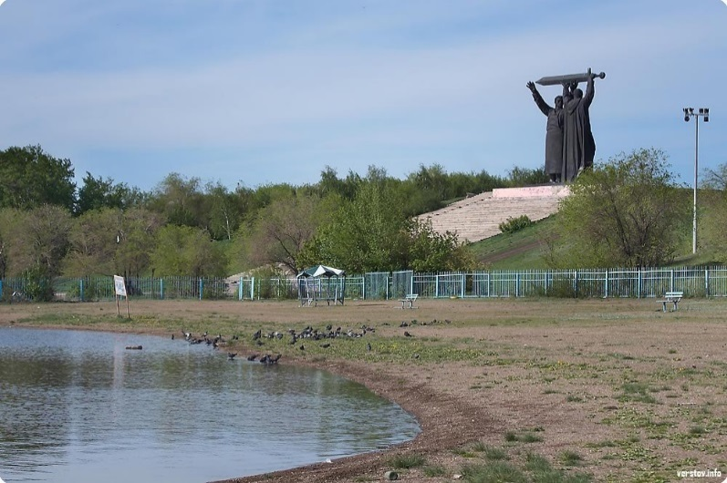
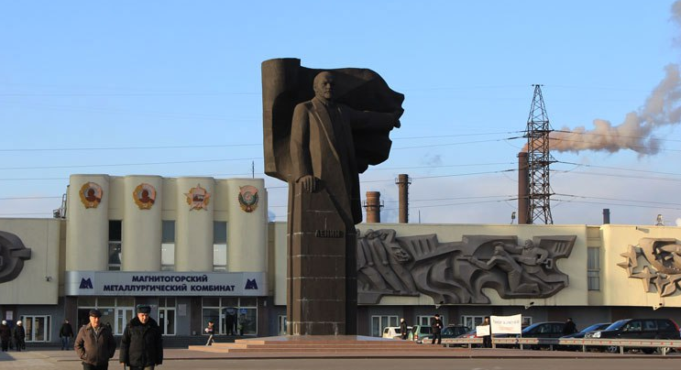
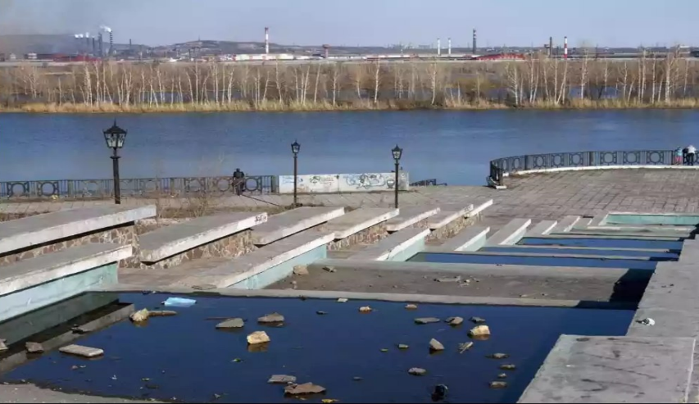
«Уборка локации» - квест на очистку территории (парки, улицы, общественные места). На каждой локации одновременно участвуют три команды. Они собирают мусор на время (до 3-х часов). По окончанию полученные результаты взвешивают и фиксируют в сводную таблицу;

Slide 7
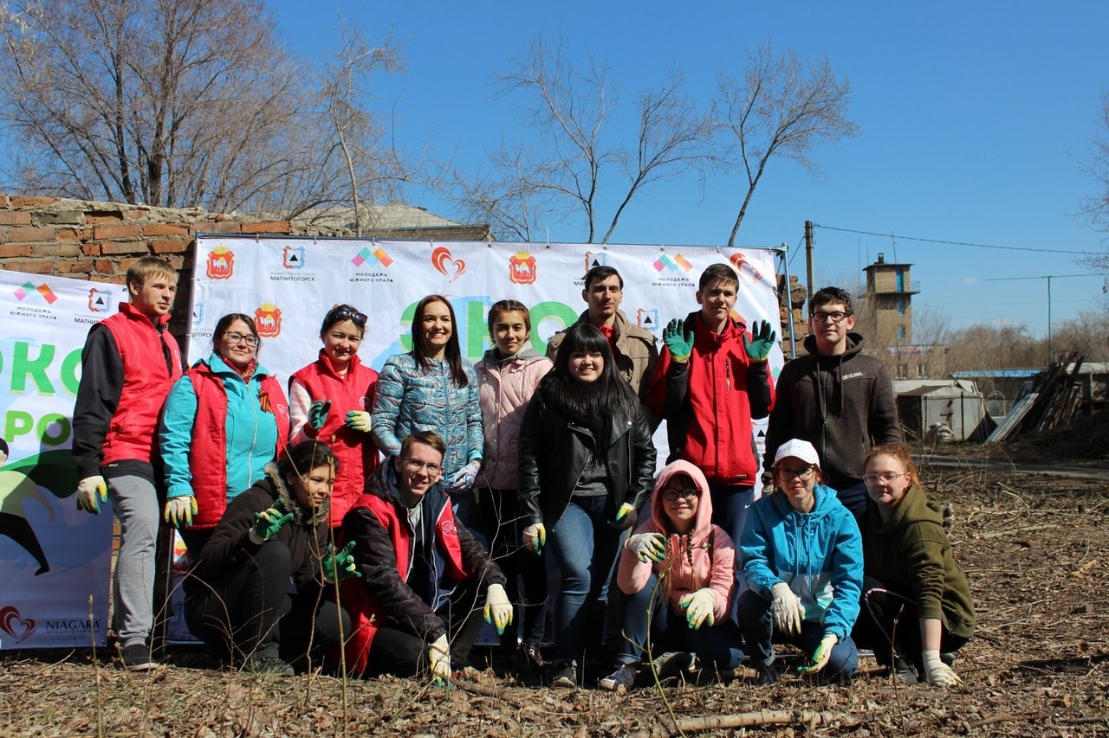
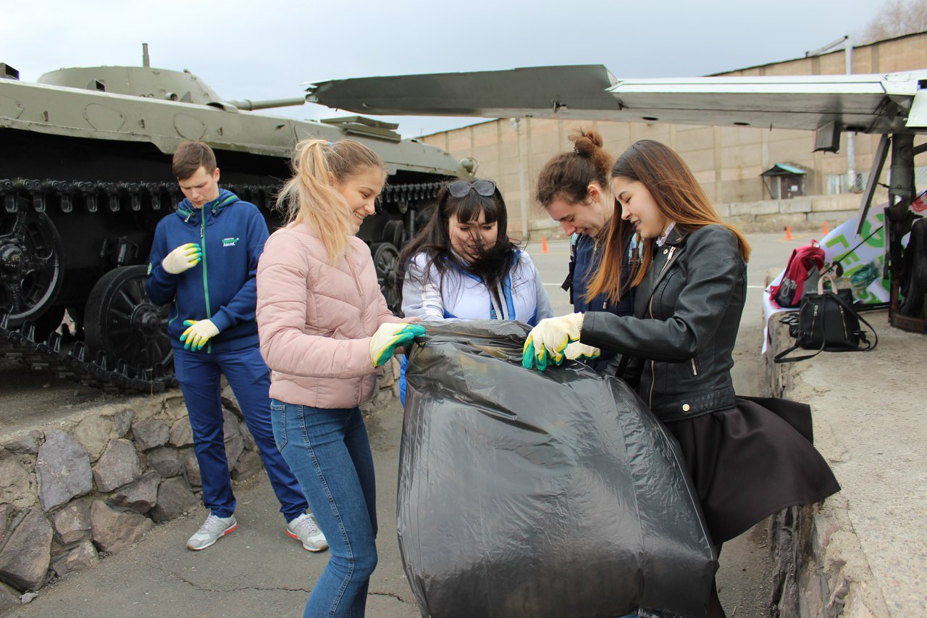
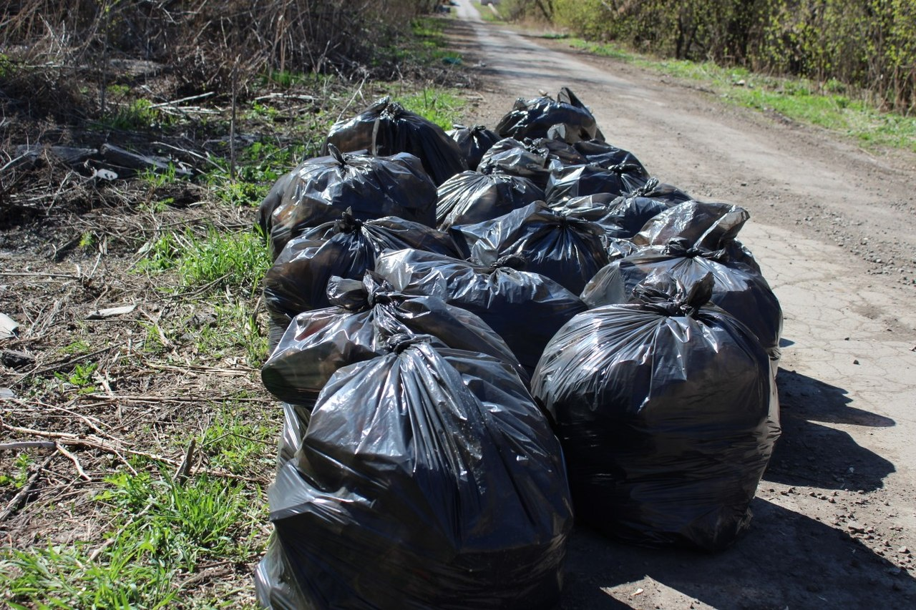
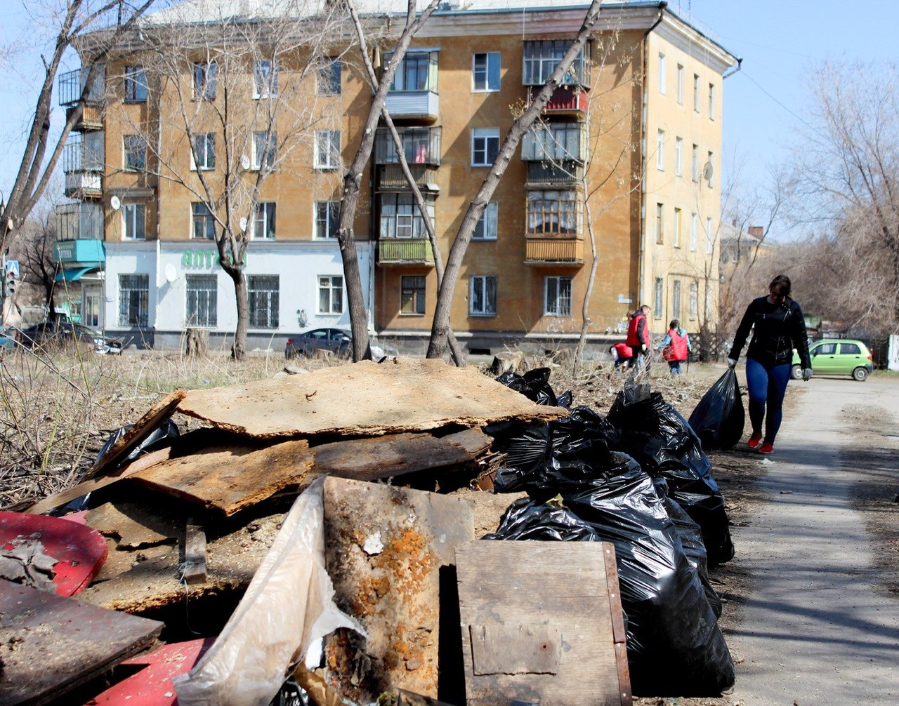

Slide 8
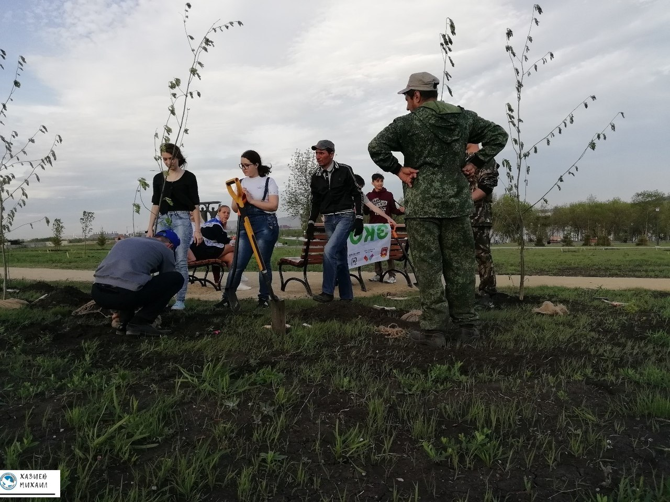
«Эко-герои» - торжественное награждение 10 лучших команд, фотовыставка локаций (до и после уборки). Для гостей мероприятие пройдут мастер-классы по сортировки мусора, также будет сбор макулатуры, батареек и лампочек. Также команды-победители высадят саженцы деревьев.

Slide 9
Смета
№ | Статья расходов | Стоимость (ед.), руб. | Кол-во единиц | Всего, руб.
1 | Перчатки | 50 | 200 | 10000
2 | Мешки для мусора | 150 | 50 | 7500
3 | Стаканчики (бумажные) | 10 | 400 | 4000
4 | Вода (19 л) | 250 | 10 | 2500
5 | Помпа для бутыля | 500 | 2 | 1000
6 | Значки (деревянные) | 50 | 200 | 10000
7 | Силиконовые браслеты | 50 | 2000 | 10000
8 | Бумага, (1 пачка) | 220 | 1 | 220
9 | Печать грамот и благодарственных писем | 40 | 40 | 1600
10 | Печать фотографий | 30 | 10 | 300
11 | Печать баннера, 3х4 м | 5000 | 1 | 5000
12 | Саженцы деревьев (цены на деревья меняются, поэтому от этого будет зависеть количество деревьев) | 2500 | 10 | 25000
13 | Х-баннер | 2000 | 2 | 4000
ИТОГО (до 50 000 рублей – соответственно предоставляемому гранту) |  |  |  | 81120

Slide 10
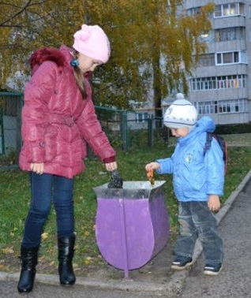
Ожидаемые эффекты
Будет убран мусор на территории города;
Участники будут стараться выбрасывать мусор в урны, а не на улицу, так как будут чувствовать свою ответственность за чистоту города;
Участники разных возрастов будут объединены общим делом;
Мы привлечём внимание горожан к проблеме сортировки, переработки мусора, проблеме отсутствия экологической культуры;
Высадка деревьев.

